Slide 1
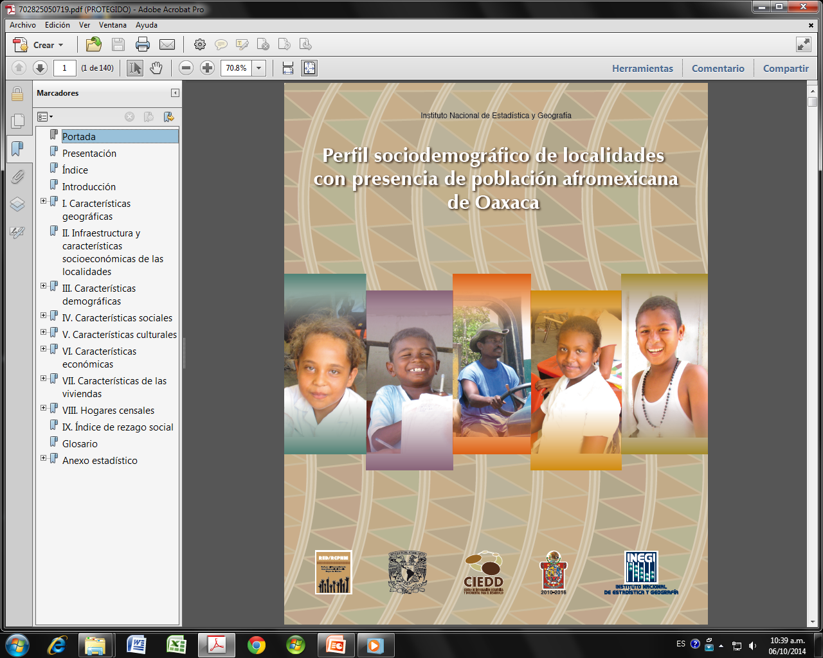
Identificación estadística
de la población afromexicana

Slide 2
Introducción
La Constitución Política de México reconoce la diversidad cultural de la nación y rechazan toda forma de discriminación; sin embargo, aún prevalecen manifestaciones de exclusión, segregación y rechazo social.
En respuesta, las unidades del Estado Mexicano, diversos organismos de la sociedad civil e instituciones académicas realizan acciones tendientes a combatir la discriminación y a reducir las inequidades motivadas por el origen étnico de la población o por cualquier otra causa que atente contra los derechos y libertades de las personas.

Slide 3
Introducción
Las constituciones políticas de los estados de Oaxaca y Guerrero reconocen que la población afromexicana forma parte de su composición étnica.
Convención Internacional sobre la Eliminación de todas la Formas de Discriminación Racial.
  El Comité ha externado al Estado Mexicano, en reiteradas ocasiones, que la situación de los afrodescendientes se encuentra invisibilizada.

Slide 4
Introducción
En 2013 el INEGI inició un intercambio con representantes de organizaciones sociales afrodescendientes, instituciones del ámbito federal, estatal y municipal, del poder legislativo, así como del sector académico, para atender su demanda respecto del reconocimiento estadístico de la población afrodescendiente.
El tema central es que los censos de población no han incluido una pregunta que permita visibilizar a la población afrodescendiente y por lo tanto no existe información que revele la situación en que vive esta población y dé cuenta de su número.

Slide 5
Introducción
Desde entonces se ha trabajado en dos sentidos:
  La definición de la pregunta que debe ser incluida en los censos para identificar a la población afrodescendiente.
  Revisión de la información estadística existente que pueda revelar la situación de esta población.

Slide 6
Perfil sociodemográfico de localidades con presencia de población afromexicana de Oaxaca
Se elaboró un estudio regional que, bajo un enfoque territorial y comparativo, muestra las características demográficas y socioeconómicas de población residente en las localidades reconocidas con presencia de población afromexicana en el estado de Oaxaca.
Se tomaron como base las localidades reconocidas con asentamiento histórico y componentes socioculturales predominantemente afrodescendientes.
La fuente de los datos es el Censo de Población y Vivienda 2010.

Slide 7
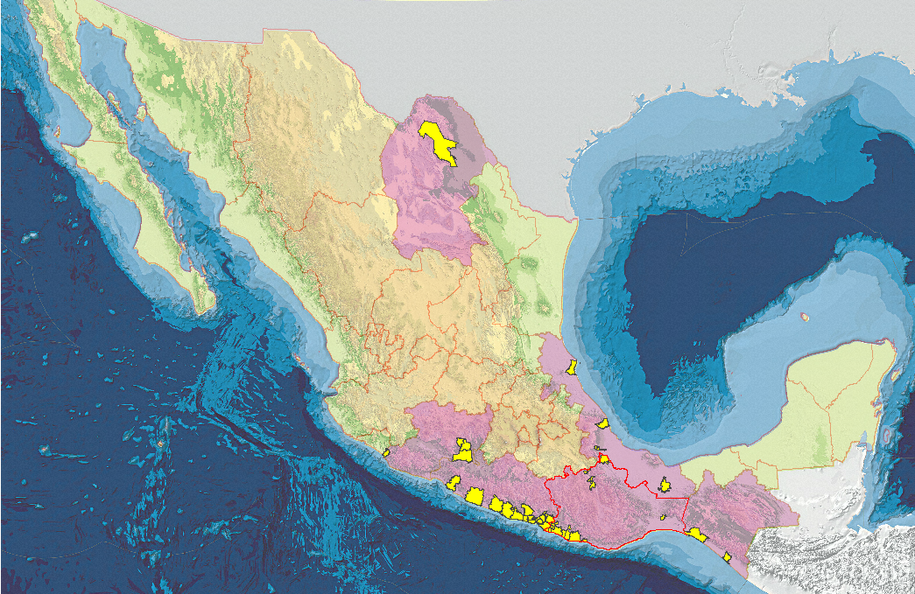
Entidades y municipios con presencia de población afromexicana, Estados Unidos Mexicanos

Slide 8
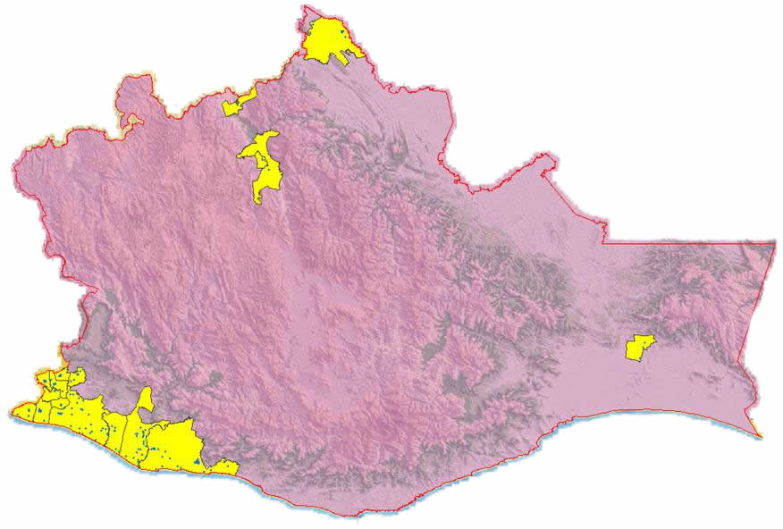
Municipios y localidades de la entidad de Oaxaca con presencia de población afromexicana

Slide 9
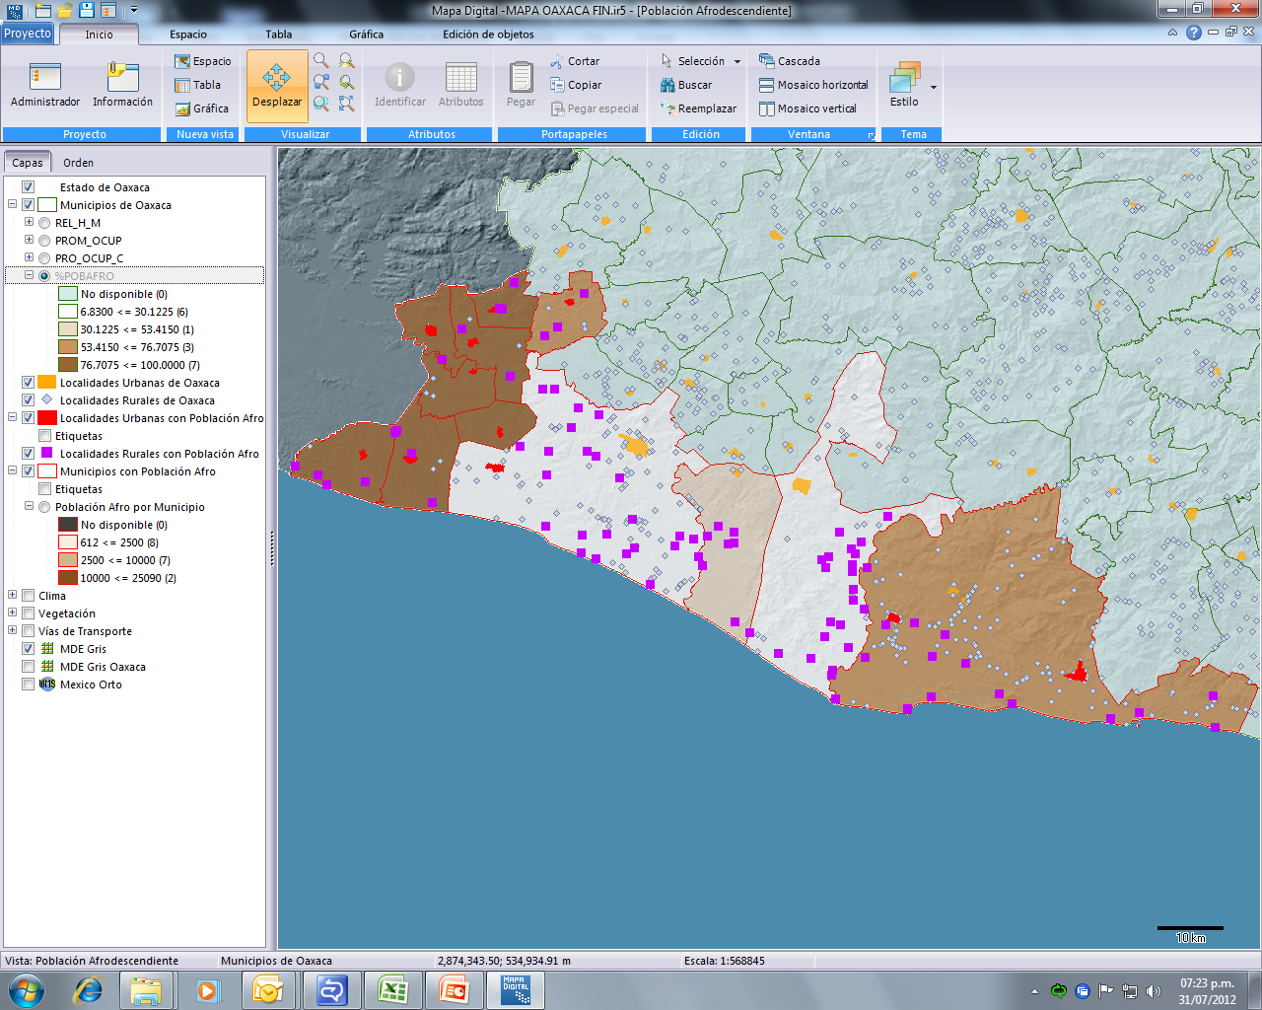
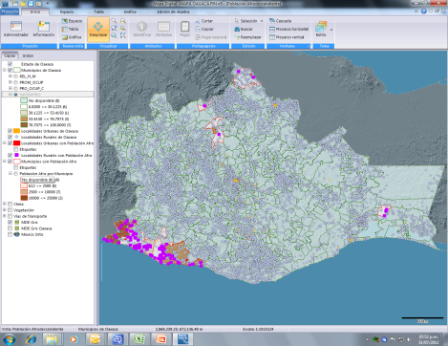
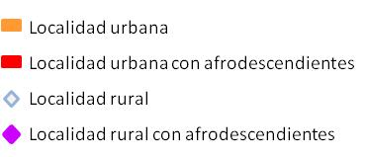
180
056
345
474
402
168
485
507
482
414
467
334

Slide 10
Perfil sociodemográfico de localidades con presencia de población afromexicana de Oaxaca
La información contenida en este documento permite estimar la situación social de la población de las localidades y municipios con presencia afromexicana y la brecha que guardan diversos indicadores respecto de los de las otras localidades del entorno municipal sin presencia de afromexicanos, así como de los habitantes que hablan lengua indígena del mismo municipio. De esta manera, se trata de guardar comparabilidad entre las poblaciones pertenecientes a un mismo territorio.

Slide 11
Algunos ejemplos de su información

Slide 12
Universo de estudio
El documento abarca la caracterización de las localidades de 17 municipios ubicados en distintas regiones del estado de Oaxaca; los que suman 520 localidades, de las cuales 106 tienen presencia de población afromexicana y cuentan con una población de casi 75 mil habitantes-
Localidades | Localidades | Población
Total de Oaxaca | 10 496 | 3 801 962
Municipios con presencia de población afromexicana | 520 | 215 107
Localidades con presencia de población afromexicana | 106 | 74 525
Localidades sin presencia de población afromexicana | 414 | 140 582

Slide 13
Tamaño y estructura de la población
Las localidades afromexicanas muestran un estancamiento en su crecimiento poblacional en el periodo 2000-2010.
La estructura por edad en estas localidades es semejante a la de Oaxaca en su conjunto con una población predominantemente joven (58.8%).
La Relación hombre-mujer indica mayor presencia de varones, que en el total del estado de Oaxaca.
Oaxaca | Población total | Tasa de crecimiento (TC) 2000-2010 | Grupos de edad (Porcentaje) |  |  |  | Relación hombre-mujer | Razón de dependencia
 |  |  | 0 a 14 años | 15 a 29 años | 30 a 59 años | 60 años y más
Total de la entidad | 3 801 962 | 1.0 | 31.2 | 26.0 | 31.5 | 10.7 | 91.7 | 64.6
Localidades con presencia afromexicana | 74 525 | 0.2 | 32.3 | 26.5 | 30.4 | 10.6 | 96.6 | 66.9

Slide 14
Estructura de la población
La composición por edad y sexo indica que las localidades con presencia afromexicana tienen, en términos relativos, más población joven (14 a 19 años) que el conjunto de Oaxaca, y que se reduce de manera notable, sobre todo en hombres, en el grupo de 20 a los 39 años.
Localidades afro
Oaxaca

Slide 15
Migración
En Oaxaca 6.6% de su población nació en otra entidad federativa; esta medida de la migración es mayor en las localidades con presencia de población afromexicana (10.5%). Por otro lado, la migración reciente, valorada a partir del lugar de residencia 5 años antes del momento del Censo, indica que las localidades con población afromexicana tienen 2.7% de personas de 5 y más años de edad que en junio de 2005 vivían en otra entidad, valor igualmente mayor que el del conjunto de la entidad.
Oaxaca | Lugar de nacimiento |  |  |  | Residencia en junio de 2005
 | En la entidad |  | En otra entidad |  | En la entidad |  | En otra entidad
 | Absoluto | % | Absoluto | % | Absoluto | % | Absoluto | %
Total de la entidad | 3 507 664 | 92.3 | 249 076 | 6.6 | 3 265 798 | 95.9 | 84 534 | 2.2
Localidades con presencia afromexicana | 65 598 | 88.0 | 7 841 | 10.5 | 63 250 | 94.1 | 1 797 | 2.7
Población Hablante de Lengua Indígena (HLI) en municipios con presencia afromexicana | 28 150 | 96.5 | 954 | 3.3 | 27 928 | 97 | 506 | 1.8

Slide 16
Fecundidad
En las localidades afromexicanas las mujeres de 15 a 49 años tienen niveles de fecundidad ligeramente superiores a las del conjunto del estado de Oaxaca, pero inferiores al de las mujeres indígenas que viven en los mismos municipios.
Desde luego los niveles de fecundidad de las mujeres sin escolaridad o con primaria, son bastante más altos que las que alcanzaron posprimaria, en los tres ámbitos.
Oaxaca | Promedio de hijos nacidos vivos de las mujeres de 15 a 49 años
 | Total | Sin escolaridad | Primaria | Posprimaria
Total de la entidad | 1.9 | 3.8 | 2.8 | 1.1
Localidades con presencia afromexicana | 2.1 | 4.0 | 3.2 | 1.2
Mujeres hablantes de lengua Indígena en municipios con presencia afromexicana | 2.5 | 4.2 | 3.1 | 1.3

Slide 17
Educación
La estadística de educación muestra que la deserción escolar es mayor entre los jóvenes de 15 a 24 años de las localidades afromexicanas que en el conjunto de Oaxaca, pero es mayor aún entre la población indígena de los mismos municipios.
Los indicadores de analfabetismo, rezago educativo y promedio de escolaridad son también reveladores de la brecha social de estas poblaciones.
Oaxaca | Porcentaje de población que asiste a la escuela por grupos de edad |  |  |  | Porcentaje de población analfabeta | Porcentaje de población en rezago educativo | Grado promedio de escolaridad
 | 6 a 11 años | 12 a 14 años | 15 a 17 años | 18 a 24 años
Total de la entidad | 95.9 | 90.4 | 64.4 | 23.8 | 16.3 | 57.9 | 6.9
Localidades con presencia afromexicana | 95.9 | 90.6 | 62.9 | 18.8 | 19.2 | 64.0 | 6.0
Población Hablante de Lengua Indígena en municipios con presencia afromexicana | 96.2 | 87.4 | 55.8 | 13.7 | 31.9 | 73.5 | 4.8

Slide 18
Servicios de Salud
En las localidades con población afromexicana, 49.2% no es derechohabiente a servicios de salud; porcentaje similar al de la población hablante de lengua indígena. En ambas poblaciones, la mayor parte de los derechohabientes tienen el beneficio por medio del Seguro Popular.
Oaxaca | Población sin acceso a servicios de salud
 | Absoluto | %
Total de la entidad | 1 637 908 | 43.1
Localidades con presencia afromexicana | 36 694 | 49.2
Población Hablante de Lengua Indígena en municipios con presencia fromexicana | 14 833 | 51.0

Slide 19
Discapacidad
En las localidades afromexicanas, 5 de cada 100 personas presentan alguna discapacidad,; la mayor parte se refiere a limitaciones para caminar o moverse. El porcentaje de población con alguna discapacidad entre las personas hablantes de lengua indígena es mayor, con 7.4 por ciento.
Oaxaca | Población con discapacidad |  | Población con discapacidad Tipo de limitación
 | Absoluto | % | Caminar o moverse | Ver | Escuchar | Hablar o comunicarse | Atender el cuidado personal | Poner atención o aprender | Mental
Total de la entidad | 198 324 | 5.2 | 55.0 | 29.8 | 13.7 | 8.5 | 3.8 | 3.5 | 7.3
Localidades con presencia afromexicana | 3 756 | 5.0 | 56.1 | 25.6 | 10.6 | 8.7 | 3.9 | 3.5 | 8.1
Población Hablante de Lengua Indígena en municipios con presencia afromexicana | 2 149 | 7.4 | 59.2 | 34.9 | 11.7 | 3.8 | 3.0 | 2.5 | 3.7

Slide 20
Características de las Viviendas
Porcentaje de viviendas particulares habitadas que disponen de agua y energía eléctrica en localidades con presencia de población afromexicana, según municipio
Valor estatal
94.3%
Valor estatal
69.5%

Slide 21
Características de las Viviendas
Porcentaje de viviendas particulares habitadas que disponen de sanitario y drenaje en localidades con presencia de población afromexicana, según municipio
Valor estatal
94.6%
Valor estatal
70.8%

Slide 22
Índice de Rezago Social
El Índice de Rezago Social (IRS), elaborado por el CONEVAL, es una medida que proporciona un resumen sobre carencias sociales. Para su cálculo se utilizan variables de educación, acceso a servicios de salud, servicios básicos y espacios en la vivienda y bienes.
En 98 localidades con población afromexicana donde el IRS se calculó para 2000 y 2010 el resultado es el siguiente:
Muy alto
Alto
2000
Medio
2010
Bajo
Muy bajo

Slide 23
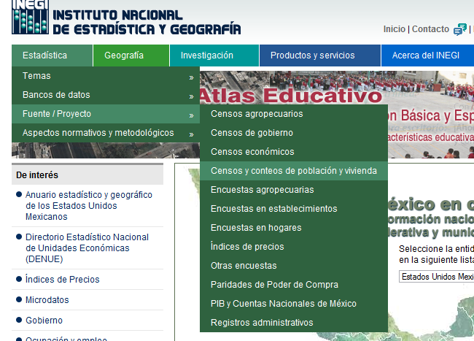
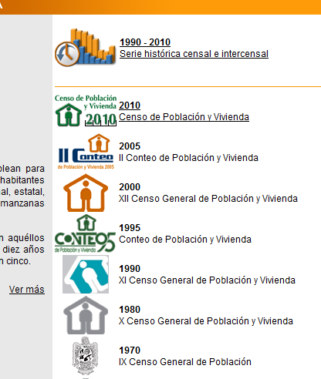
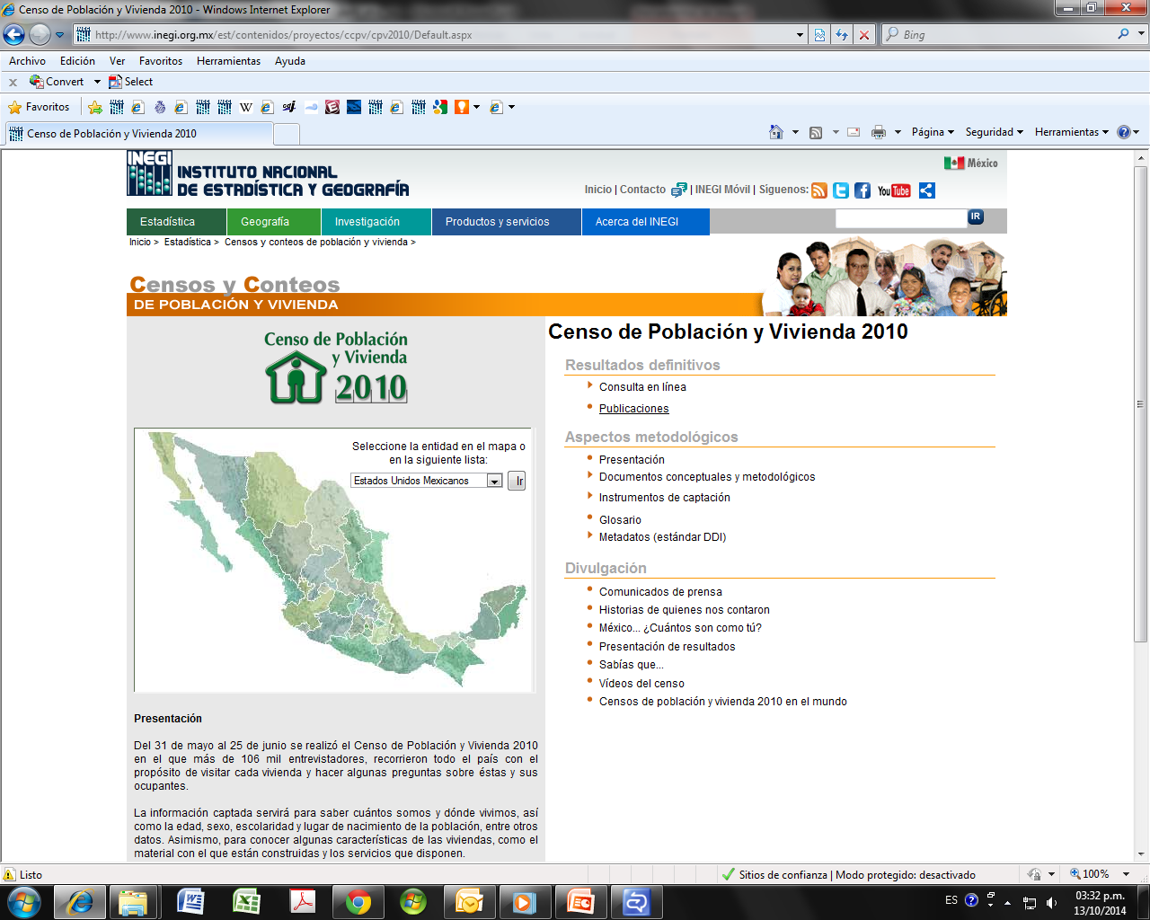
Perfil sociodemográfico de localidades con presencia de población afromexicana de Oaxaca
El documento se encuentra en la página web del INEGI (www.inegi.org.mx), dentro del apartado de Publicaciones del Censo de Población y Vivienda 2010.

Slide 24
Encuesta Intercensal 2015
Con la finalidad de actualizar la información estadística en materia de población y vivienda, el INEGI tiene proyectado realizar una encuesta en 2015 cuyos resultados permitan producir indicadores para el ámbito nacional, las 32 entidades federativas, los 2 457 municipios y para cada una de las 217 localidades con 50 mil y más habitantes.
Esta encuesta tiene el propósito de generar estimaciones sobre el volumen, la composición y distribución de la población y de las viviendas del territorio nacional, así como obtener estimadores de proporciones, tasas y promedios con el conjunto de variables captadas.

Slide 25
Encuesta Intercensal 2015
Entre la diversidad de temas de la encuesta, se tiene previsto el de la identificación de la población afrodescendiente.
Se han evaluado diferentes preguntas para identificar a la población afrodescendiente en cuatro pruebas piloto realizadas en 2013 y 2014 y se ha contado con el acompañamiento de los usuarios de la información interesados en el tema.
Hoy en día existe un grupo de trabajo conformado por representantes de diferentes organizaciones sociales, del sector académico, del poder legislativo y de las instituciones del ámbito federal, estatal y municipal, con la finalidad de determinar la pregunta que habrá de incluirse en la Encuesta Intercensal 2015.

Slide 26
Gracias!
Roberto Ruiz Ramírez
roberto.ruiz@inegi.org.mx

